Slide 1
Факультет компьютерных наук Образовательная программа «Программная инженерия»
Клиент-серверное приложение органайзер лекарств Drug Intake Organizer Client-Server Application
Выполнил студент группы БПИ172
образовательной программы
09.03.04 «Программная инженерия»
Долгошеев Дмитрий Романович
Руководитель:
Доцент департамента программной инженерии,
Песоцкая Елена Юрьевна
Москва, 2021

Slide 2
Описание предметной области
В наше время необходимо позаботиться о здоровье человека и максимально упростить этот процесс. Многие люди устанавливают разные приложения, которые могут помочь им решить эту проблему. Решение, описанное в данной презентации, может помочь людям организовать свое время и немного облегчить себе жизнь.
Предложенное решение это приложение для Android, которое может помочь людям более эффективно заботиться о своем здоровье и организовать прием лекарств с помощью всего за нескольких шагов при помощи смартфона.
фото
фото
фото
Высшая школа экономики, Москва, 2020
Notes:
Что за приложение?
Упрощение процесса жизнедеятельности, а именно организации процесс приема лекарственных препаратов, напоминать о том что препарат заканчивается, проверить препарата на оригинальность, также позволяет добавлять различных членов семьи с одного устройства (например: дочь, сына).
Кому оно нужно?
Данное приложение будет полезно людям, которые проходят медикаментозное лечение.

Slide 3
Термины и определения, сокращения и обозначения
Клиент-серверное приложение – сетевая архитектура приложения, при которой бизнес- логика приложения разбита на две части: серверную и клиентскую.
Android – это портативная операционная система для коммуникаторов, планшетных компьютеров, электронных книжек, цифровых проигрывателей, наручных часов, нетбуков и смартбуков, основанная на ядре Linux.
Препарат – сущность, представляющая препарат, имеет название, время и дату начала и конца приема, Bar code, группу пользователей и другие свойства. Имеет связь с сущностями диагноза и пользователя
Диагноз – сущность, представляющая диагноз врача, имеет название и список препаратов
для лечения
Пациент – конечный пользователь системы, пациент имеет возможность, просматривать препараты и добавлять их, только для своего аккаунта
Врач – конечный пользователь системы, который имеет возможность, добавлять диагнозы для любого пациента, зарегистрированного в системе
REST API – способ организации взаимодействия в клиент-серверном приложении при помощи механизма запросов и ответов.
JSON – один из наиболее распространенных форматов данных, используемых для ответов сервера на запросы клиента.
JSON WEB TOKEN(JWT) – это открытый стандарт (RFC 7519) для создания токенов доступа, основанный на формате JSON. Как правило, используется для передачи данных для аутентификации в клиент-серверных приложениях.

Slide 4
Термины и определения, сокращения и обозначения
Java – строго типизированный объектно-ориентированный язык программирования общего
назначения, разработанный компанией Sun Microsystems
Spring Framework – Один из самых популярных Фреймворков для реализации серверной
части приложения на языке Java
QR-код – машиночитабельный стандартизированный код, содержащий информацию о связанном с ним объекте.
Bar-код – графическая информация наносимая на упаковку изделия или на само изделие, которая предоставляет возможность считывать информацию об изделии при помощи электронных устройств
Группа пользователей – представляет собой атрибут Препарата, который хранит имя человека, которому необходимо принять препарат. Например бабушка, дедушка, дочка и т.д.
Аптечка – представляет собой список Препаратов, имя пользователя, которому принадлежит и некоторые другие артибуты
Endpoint – Это конечная точка маршрута или цепи взаимодействия клиента с сервером, принимающая и возвращающая необходимые данные

Slide 5
Обоснование актуальности работы
В настоящее время мы даже не можем представить свою жизнь без использования технологий. Именно поэтому было бы неправильно не использовать все преимущества, которые они нам дают, особенно когда они способны сделать нашу жизнь намного комфортнее.
По статистике, люди в России болеют ОРВИ в среднем два раза в год. Также более сорока пяти процентов людей в нашей стране страдают хроническими заболеваниями.
Более того, из-за пандемии в 2019 году и вируса «COVID-19». Данный вирус вызывает серьезные последствия для здоровья как во время течении болезни так и после выздоровления пациента. Чтобы не ухудшить свое здоровье, люди должны принимать много лекарств, зачастую очень сложно держать информацию о том какие препараты необходимо принять и когда именно.
По мимо этого, некоторые люди, страдающие хроническими заболеваниями, должны принимать лекарства, чтобы предотвратить прогрессирования болезни. Например, людям с диабетом требуется инсулин в среднем два раза в день, если они забудут использовать инсулин, это может быть чрезвычайно опасно для их здоровья.
Кроме того, некоторые люди слишком заняты своей работой, чтобы думать о приеме лекарственных препаратов.
Notes:
1) Вирус ковид, вызывает серьезные последствия для здоровья иногда в виде хронических заболеваний
2) В среднем люди в Росии болеют ОРВИ 2 раза в год
3) Также существуют люди с хроническеми заболиваниями, которым необходмл принимать препараты на протяжении всей жизни
4) Это удобно, т.к. сейчас идет тенденция к использованию мобильных устройств практически для всего

Slide 6
Цель и задачи ВКР
Цель работы Разработка клиент-серверного приложения органайзер лекарств
Задачи работы
Анализ конкурентов и изучение предметной области
Выбор архитектуры клиентской и серверной части приложения
Выбор языков и инструментов разработки
Проектирование базы данных и соответствующих сущностей серверной части
Реализация скелета сервера, подключение необходимых зависимостей
Реализация серверной части
Добавление препаратов в базу данных
Выбор и настройка виртуальной машины
Развертывание исполняемого файла на виртуальной машине и запуск в режиме сервиса, для дальнейшей работы с клиентом
Реализация клиента – Android приложения
Разработка технической документации

Slide 7
Анализ существующих решений
Наименование приложения | (1) | (2) | (3) | (4) | (5) | (6) | (7) | (8) | (9) | (10)
Напоминание о таблетках и тикер лекарств (MyTherapy) | free | + | − | − | − | + | − | − | − | −
Напоминание и трекер таблеток (Medisafe) | free* | + | − | − | + | − | + | + | + | −
Мои таблетки Напоминание и трекер о лекарствах (Mobile Creatures) | free* | + | − | − | − | − | − | − | − | −
Мои таблетки (level38) | free* | + | − | − | − | − | − | − | − | −
Разрабатываемое приложение | free | + | + | + | + | − | + | + | + | −
Для более детального сравнения было решено выделить несколько свойств:
цена;
возможность добавить препарат и получить уведомление о его приеме;
проверка препарата на оригинальность;
быстрое добавление препаратов при помощи Bar кода;
группы пользователей;
выгрузка отчета о самочувствие;
аптечка;
отслеживание количества оставшегося препарата;
мониторинг срока годности препарата;
проверка препарата на совместимость по действующим компонентам.
Notes:
Были разобраны все наиболее популярные конкуренты предложенные на площадке Play Market
На основании сравнения, основным конкурентом предложенного приложения, является приложение “Напоминание и тикер таблеток” от “Medisafe”, основным недостатками данного приложения являются: отсутствие возможности быстрого добавления препарата, проверки препаратов на оригинальность. По моему мнению это является важным функционалом, т.к. сокращает время ввода данных пользователем, тем самым экономя его время. Более того во время считывания штрих кода, данные отравляются в валидатор и пользователь будет уведомлен о том, что препарат является оригиналом или репликой.
Фокус при разработке мобильного приложения в рамках данной работы обозначен на возможности мониторинга препаратов, имеющихся в наличие, быстрого добавление препаратов и одновременной проверке оригинальности, а также на создании пользователем неограниченного количества групп пользователей с одного устройства

Slide 8
Функциональные требования к программе
Для серверной части выделены и определены следующие функциональные требования:
Сервер должен имплементировать авторизацию при помощи технологии JWT
Сервер должен иметь модуль для проверки оригинальности препарата
Сервер должен сохранять данные в базу данных
Сервер должен имплементировать 2 роли, а именно роль Пациента и роль Врача
Сервер должен быть развернуть на удаленной виртуальной машине и иметь открытый порт для отправки запросов
Сервер должен генерировать уведомления для отправки клиенту
Для мобильного приложения выделены и определены следующие функциональные требования:
Приложение должно предоставлять авторизацию для пациентов;
Приложение должно предоставлять регистрацию для пациентов;
Приложение должно предоставлять пациенту возможность добавить препарат;
Приложение должно предоставлять пациенту возможность отсканировать штрих код и заполнить поля автоматически если препарат был найден
Приложение должно иметь возможность отправлять штрих код для проверки оригинальности и отображать пользователю результат проверки;
Приложение должно отображать пользователю push–уведомления: о времени приема препарата, о том, что таблетки заканчиваются, о том, что у препарата истек срок годности;
При нажатии на элемент списка препаратов приложение должно предоставлять всю доступную информацию о препарате;
Приложение должно иметь возможность выхода из аккаунта;

Slide 9
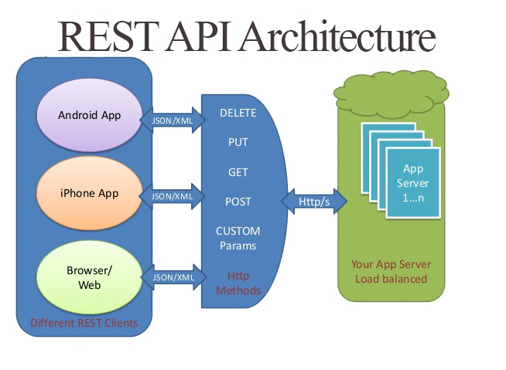
Выбор архитектурных решений
Notes:
Для серверной части программного продукта, разработанного в рамках данной выпускной квалификационной работы, использовалась архитектура REST, расшифровываемая как Representational State Transfer.
В пользу REST архитектуры выступило 4 очень важных фактора, а именно:
практически любая система способна работать с REST сервером;
REST является менее ресурсоемким чем его аналоги;
REST является очень простым интерфейсом и не требует дополнительных внутренних надстроек;
осведомленность о данной архитектуре среди подавляющего числа backend разработчиков.

Slide 10
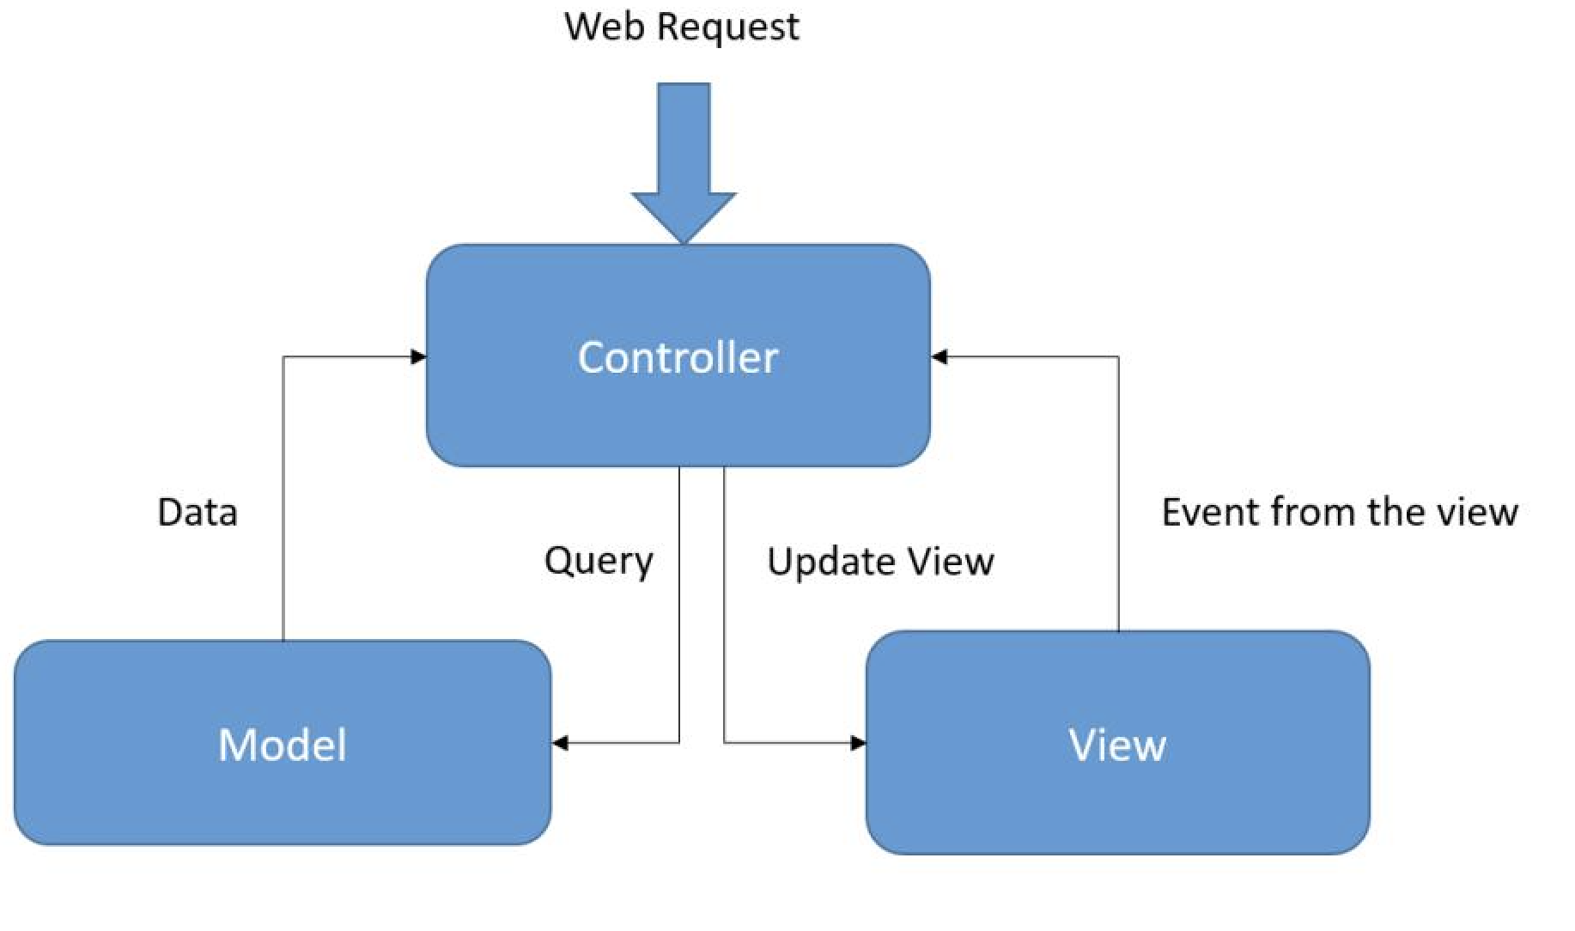
Выбор архитектурных решений
Notes:
Для клиентской части программного продукта, разработанного в рамках данной выпускной квалификационной работы, использовалась архитектура MVC, расшифровываемая как Model-View-Controller.
Model – это данные, View – это то, что пользователь видит на экране и с чем взаимодействует с помощью различных методов ввода, Controller – связующее звено между этими двумя ключевыми сущностями.
Основной смысл данной архитектуры заключается в том, что данные не связаны напрямую с представлением, что позволяет
при необходимости использовать одни и те же компоненты для других задач.
Основной причиной выбора данного шаблона, стала хорошая читаемость кода, хорошая декомпозиция, благодаря чему функционал добавляется крайне быстро, простой концепт, а также распространённость данной архитектуры среди разработчиков мобильных приложений.

Slide 11
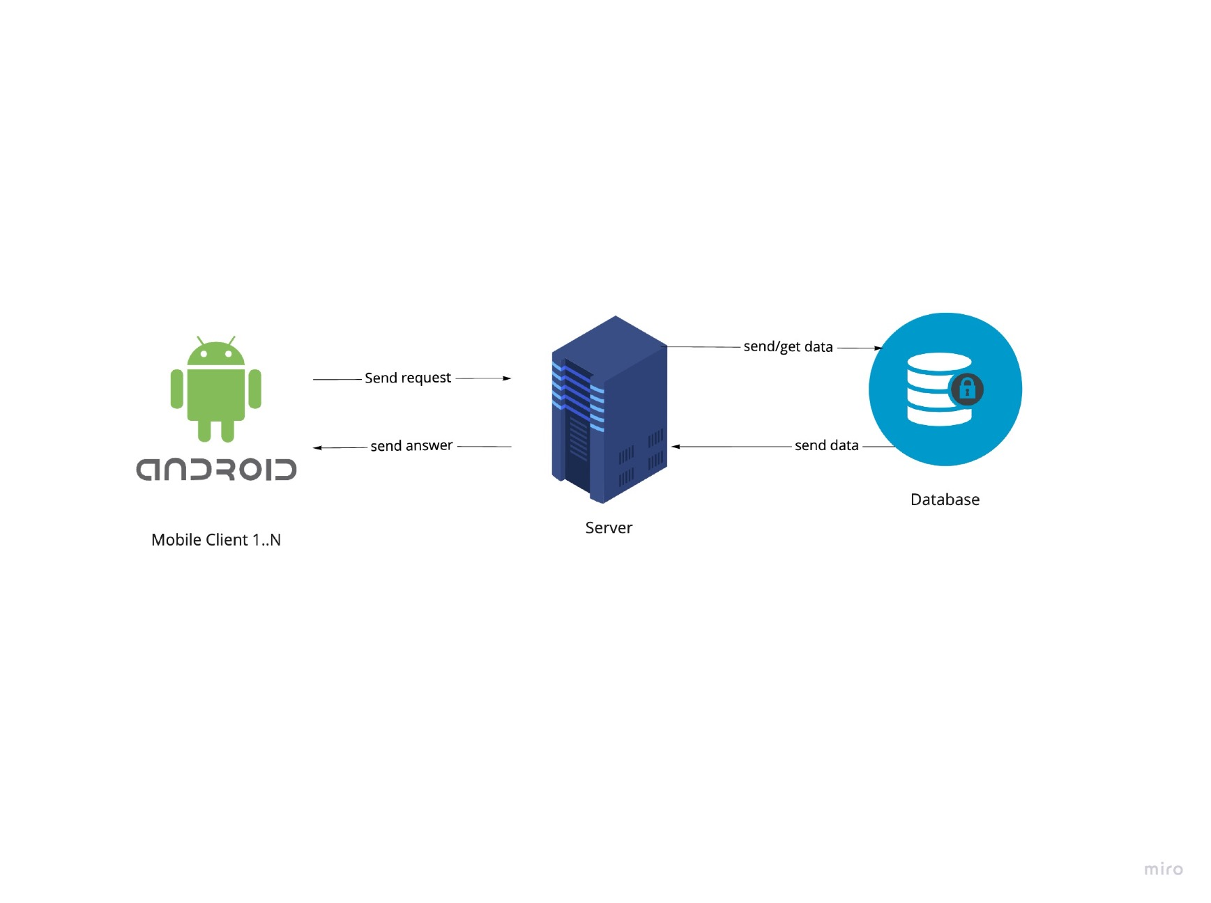
Выбор архитектурных решений
Notes:
В качестве архитектуры приложения была выбрана клиент – серверная архитектура, так как приложение подразумевает по собой серверную часть, базу данных, множество Android клиентов и потенциальное добавление Web клиента для врача. Все данные обрабатываются сервером, клиенту остается лишь получить и отобразить уже готовые данные.
В пользу выбора клиент-серверной архитектуры выступило несколько ключевых факторов:
сервер мощнее устройства с которого уходят запросы, следовательно приложение будет в разы производительней;
нет дублирования кода, в отличие от случая если бы сервера не было;
данные защищены, так как прямой доступа у пользователя к персональным данным отсутствует, он ограничен лишь списком доступных ему endpiont-ов, для различных ролей.

Slide 12
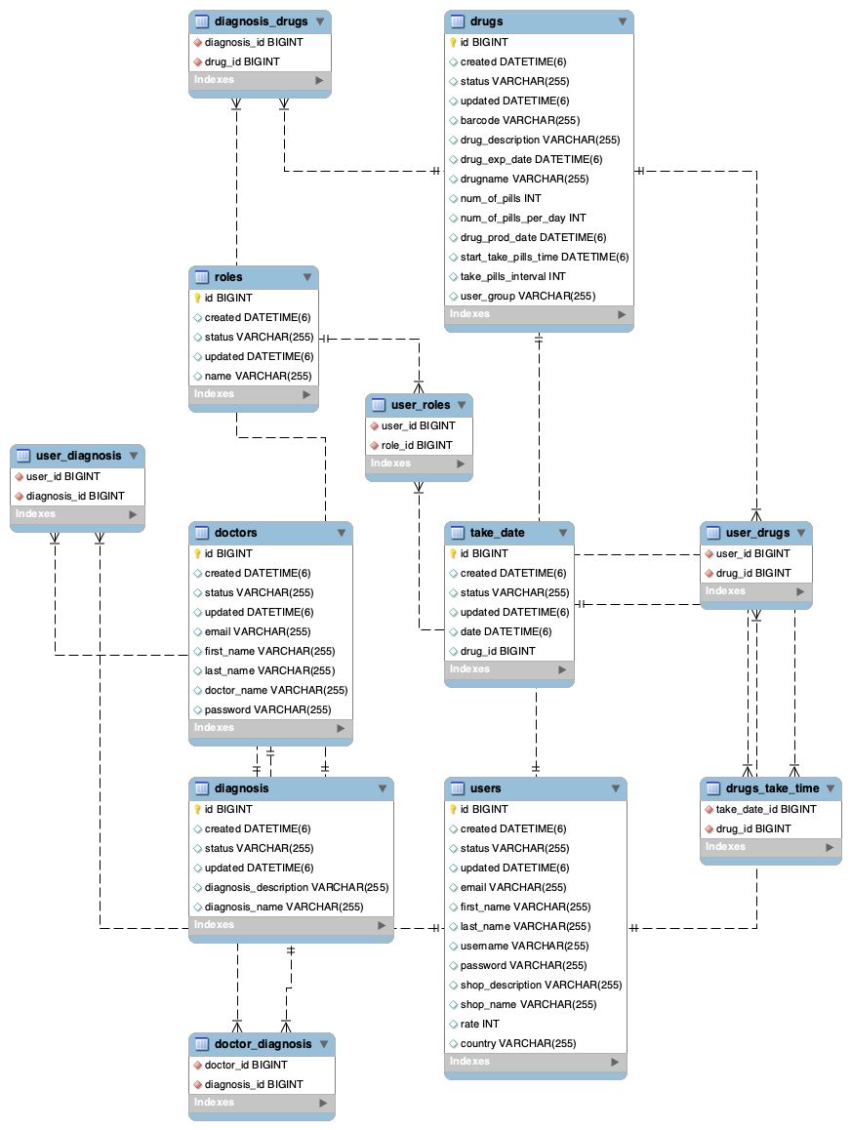
Архитектура базы данных
Notes:
БД представлена в 3 нормальной форме
Также архитектура предполагает, что будет возможность создать аналогичное приложение для врача (Объяснить что юридически это сложно)
Объяснить что есть возможность добавить диагнозы в UI

Slide 13
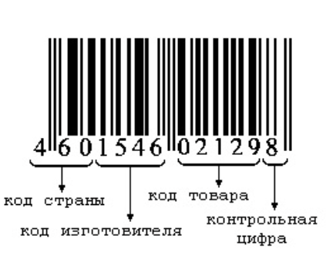
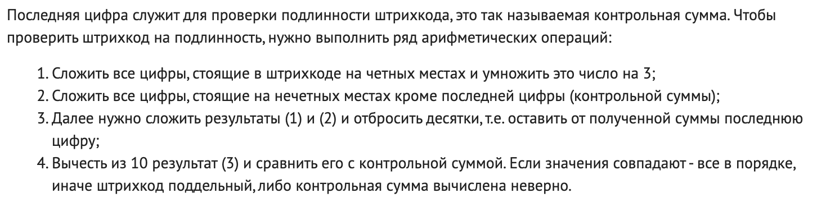
Описание выбранных алгоритмов
Структура штрих кода
Текстовое описание алгоритма проверки оригинальности препарата
Notes:
Серверная часть приложения содержит модуль для проверки препарата на оригинальность, текстовое описание алгоритма было взято с сайта Рос. Потреб. и имплементировано на языке Java

Slide 14










Технологии и инструменты реализации

Slide 15
Демонстрация работы клиента

Slide 16
Основные результаты ВКР
Результатом данной выпускной квалификационной работы является разработанное клиент – серверное приложение для упрощения приема лекарственных препаратов, а также написанная техническая документация. В процессе разработки было написано 4360 строк кода на языке Java, 1161 строк XML кода
Дальнейшая разработка
Имплементация функционала совместимостей препаратов, подключение платного API для получение актуальных данных для всех препаратов, добавления карты с аптеками в которых можно купить необходимые препараты, группировка препаратов по диагнозам, переработка UI, а также разработка IOS приложения.
Notes:
Было написано 7156 строки кода на Java и XML

Slide 17
Список использованных источников
Напоминание о таблетках и трекер лекарств [Электронный ресурс] // https://play.google.com/ URL: https://play.google.com/store/apps/details?id=eu.smartpatient.mytherapy&hl=ru&gl=US (Дата обращения: 18.04.2021)
Напоминания и трекер таблеток [Электронный ресурс] // https://play.google.com/ URL: https://play.google.com/store/apps/details?id=com.medisafe.android.client&hl=ru&gl=US (Дата обращения: 18.04.2021)
Мои таблетки Напоминание и трекер о лекарствах [Электронный ресурс] // https://play.google.com/ URL: https://play.google.com/store/apps/details?id=mobilecreatures.pillstime&hl=ru&gl=US (Дата обращения: 18.04.2021)
Мои Таблетки [Электронный ресурс] // https://play.google.com/ URL: https://play.google.com/store/apps/details?id=com.devsoldiers.calendar.pills.limit&hl=ru&gl=US (Дата обращения: 18.04.2021)
Model-View-Controller [Электронный ресурс] // https://ru.wikipedia.org/ URL: https://ru.wikipedia.org/wiki/Model-View-Controller (Дата обращения: 18.04.2021)
Representational state transfer [Электронный ресурс] // https://habr.com/ URL: https://habr.com/ru/post/38730/ (Дата обращения: 18.04.2021)
Java [Электронный ресурс] // https://ru.wikipedia.org/ URL: https://ru.wikipedia.org/wiki/Java (Дата обращения: 18.04.2021)
Kotlin [Электронный ресурс] // https://ru.wikipedia.org/ URL: https://ru.wikipedia.org/wiki/Kotlin (Дата обращения: 18.04.2021)

Slide 18
Список использованных источников
InteliJ IDEA Ultimate [Электронный ресурс] // https://www.jetbrains.com/ URL: https://www.jetbrains.com/ru-ru/idea/ (Дата обращения: 18.04.2021)
Android Studio [Электронный ресурс] // https://developer.android.com/ URL: https://developer.android.com/studio?hl=ru (Дата обращения: 18.04.2021)
GitHub [Электронный ресурс] // https://ru.wikipedia.org/ URL: https://ru.wikipedia.org/wiki/GitHub (Дата обращения: 18.04.2021)
GitHub Actions [Электронный ресурс] // https://github.com/ URL: https://github.com/features/actions (Дата обращения: 18.04.2021)
Linux [Электронный ресурс] // https://ru.wikipedia.org/ URL: https://ru.wikipedia.org/wiki/Linux (Дата обращения: 18.04.2021)

Slide 19

Благодарю за внимание
Долгошеев Дмитрий Романович,
Клиент – серверное приложение органайзер лекарств,
drdolgosheev@edu.hse.ru
ФКН, ОП Программная инженерия
Имя Отчество Фамилия
Название темы ВКР
Москва, 2021
Москва, 2021

Slide 20
ПРИЛОЖЕНИЯ

Slide 21
Рецензия и отзыв
Рецензия
“… хотя и не свободна от недостатков (например, чрезмерного лаконизма изложения: так, в Приложениях отсутствуют списки использованных источников). Также в тесте немало ошибок и опечаток. Вероятно, стоило точно сформулировать, какие препараты в работе называются «не оригинальными» (дженерики?).”
В ТЗ добавлены источники, на все используемые госты.
Неоригинальные препараты – препарат подделка.
Отзыв руководителя
“К небольшому недостатку можно отнести англоязычный интерфейс, но таков был выбор Дмитрия и в целом это не снижает достоинств проделанной работы.”
Это связанно с базой данных, которая была найдена только на английском. В случае нахождения базы данных, с штрих кодами и всеми необходимы препаратами / покупки API, будет необходимо обновить текстовые поля в UI и все.

Slide 22
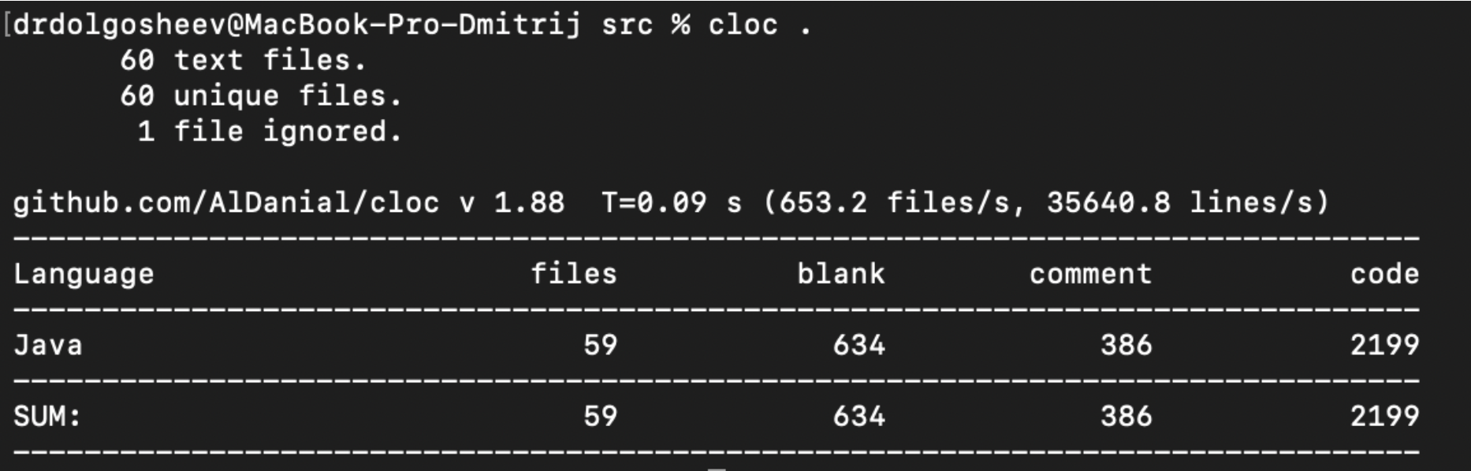
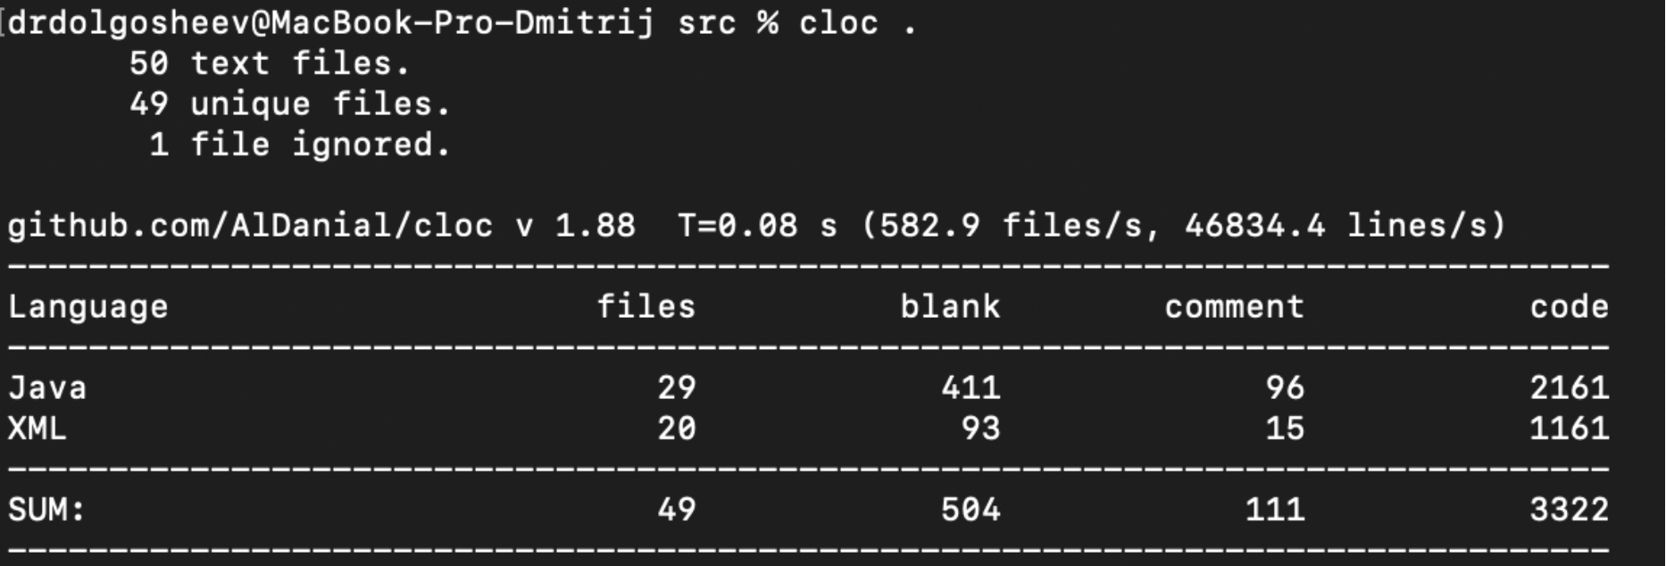
Объем выполненной работы
Java – 88 файлов, 4360 строк кода;
XML – сюда входят преимущественно файлы разметки – 20 файлов, 1161 строка кода;
Важно отметить, что сюда не относится исходный код каких-либо стандартных или сторонних фреймворков. Комментарии и пробелы также не учитываются. Если учитывать весь код, то выходит суммарно 7156 строки.

Slide 23
ИСПОЛЬЗОВАННЫЕ ПАТТЕРНЫ ПРОЕКТИРОВАНИЯ
Для ускорения и оптимизации разработки в рамках выпускной квалификационной работы использовались различные паттерны:
Factory – паттерн, относящийся к порождающим, он предоставляет возможность подклассам интерфейс для создания экземпляров некоторых классов. Это позволяет манипулировать абстрактными объектами на более высоком уровне, а не использовать специфичные классы, что сокращает размер кода и повышает читаемость. В предложенном проекте, данный паттерн использовался в классе генерирующем токен JWT из класса пользователя, внося всю необходимую информацию в токен.
Prototype – паттерн, относящийся к порождающим, он позволяет копировать объекты любой сложности без привязки к их конкретным классам. В предложенном проекте данный паттерн использовался для качественного сокращения строк кода и повышения его читаемости, а именно все сущности дополняли базовую сущность, содержащею уникальный идентификатор объекта, статус объекта, дату последнего обновления и дату последнего создания.

Slide 24
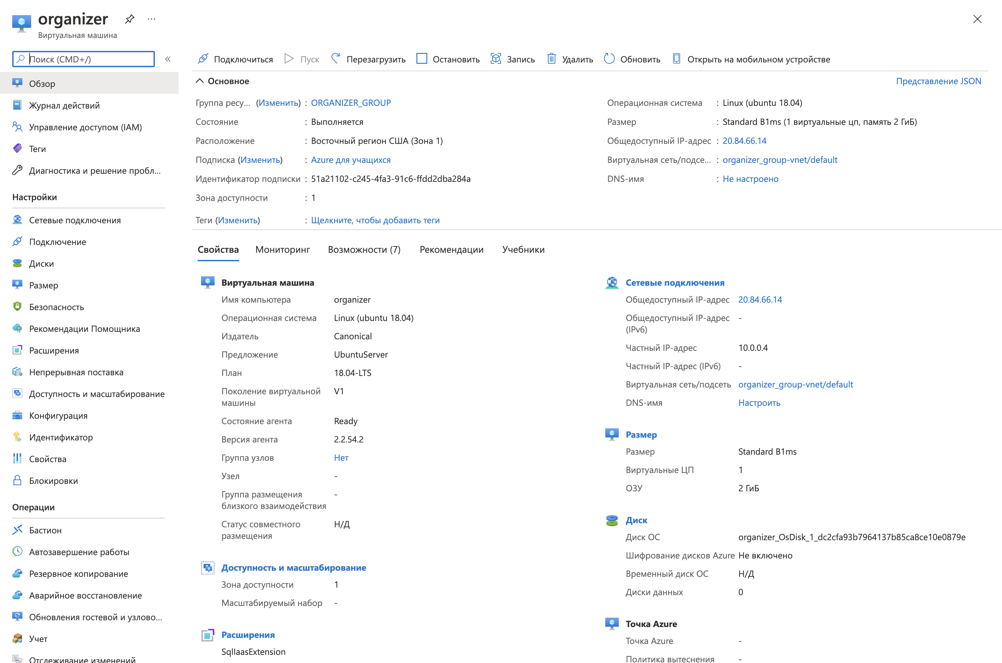
Azure VM
.
Notes:
Виртуальная машина необходима для того, чтобы развернуть сервер и иметь возможность удаленного доступа со сторонних устройств, в нашем случае это мобильный клиент. Для целей разработки и тестирования приложения подходит абсолютно любая виртуальная машина, на операционной системе Lunix имеющая более 1 центрального процессора и статический IP адрес

Slide 25
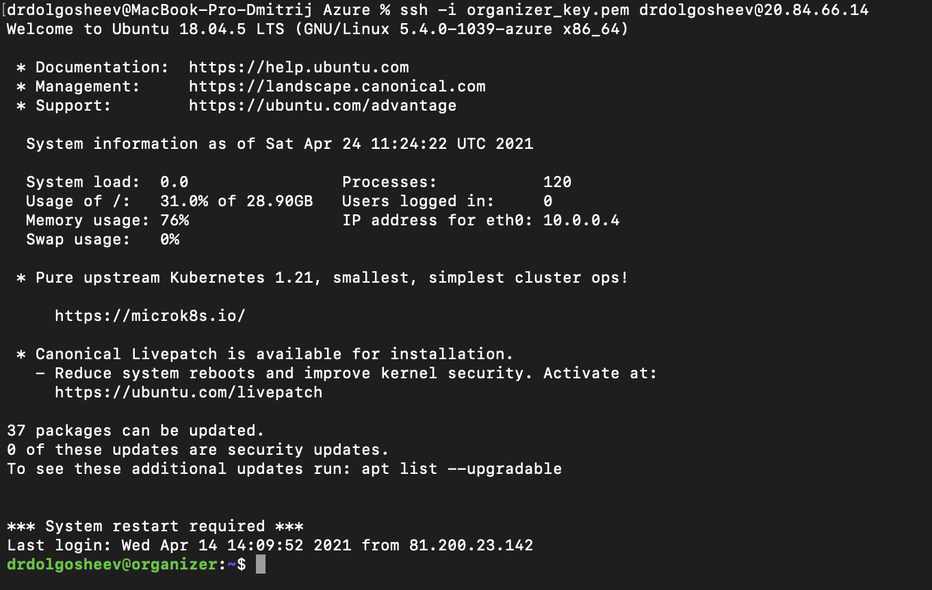
Azure подключение
Подключение и настройки виртуальной машины: установка библиотек, запуск приложения в режиме сервиса, работа с портами происходила через терминал. Подключение происходит через терминал по публичному ssh ключу

Slide 26
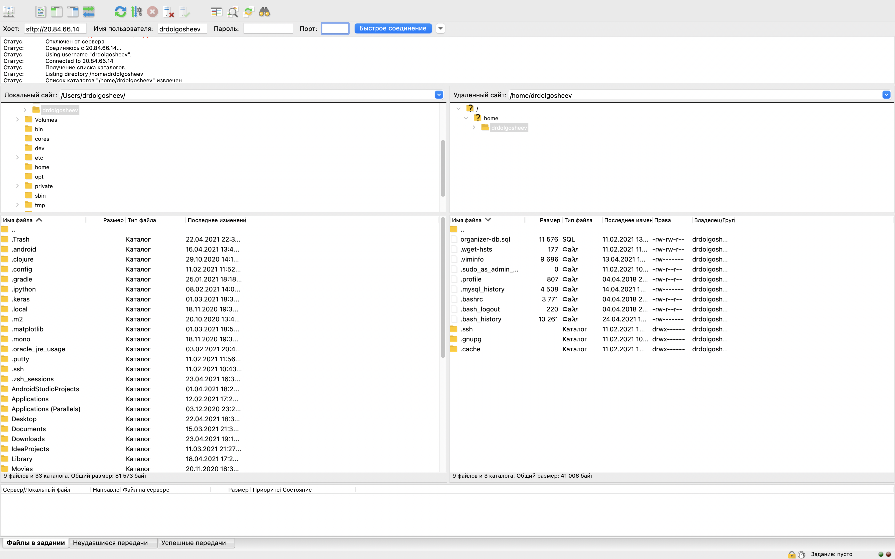
FileZilla
Загрузка необходимых файлов на удалённую рабочую машину происходила через инструмент FileZilla

Slide 27
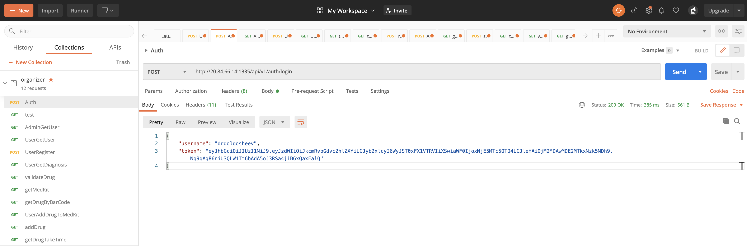
Тестирование
В качестве инструментов для тестирования использовались Unit тесты, инструмент Junit4, а также ручное тестирование, при помощи инструмента Postman

Slide 28
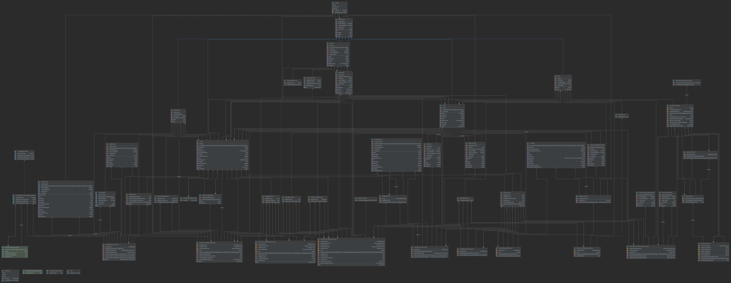
Диаграмма классов сервера

Slide 29
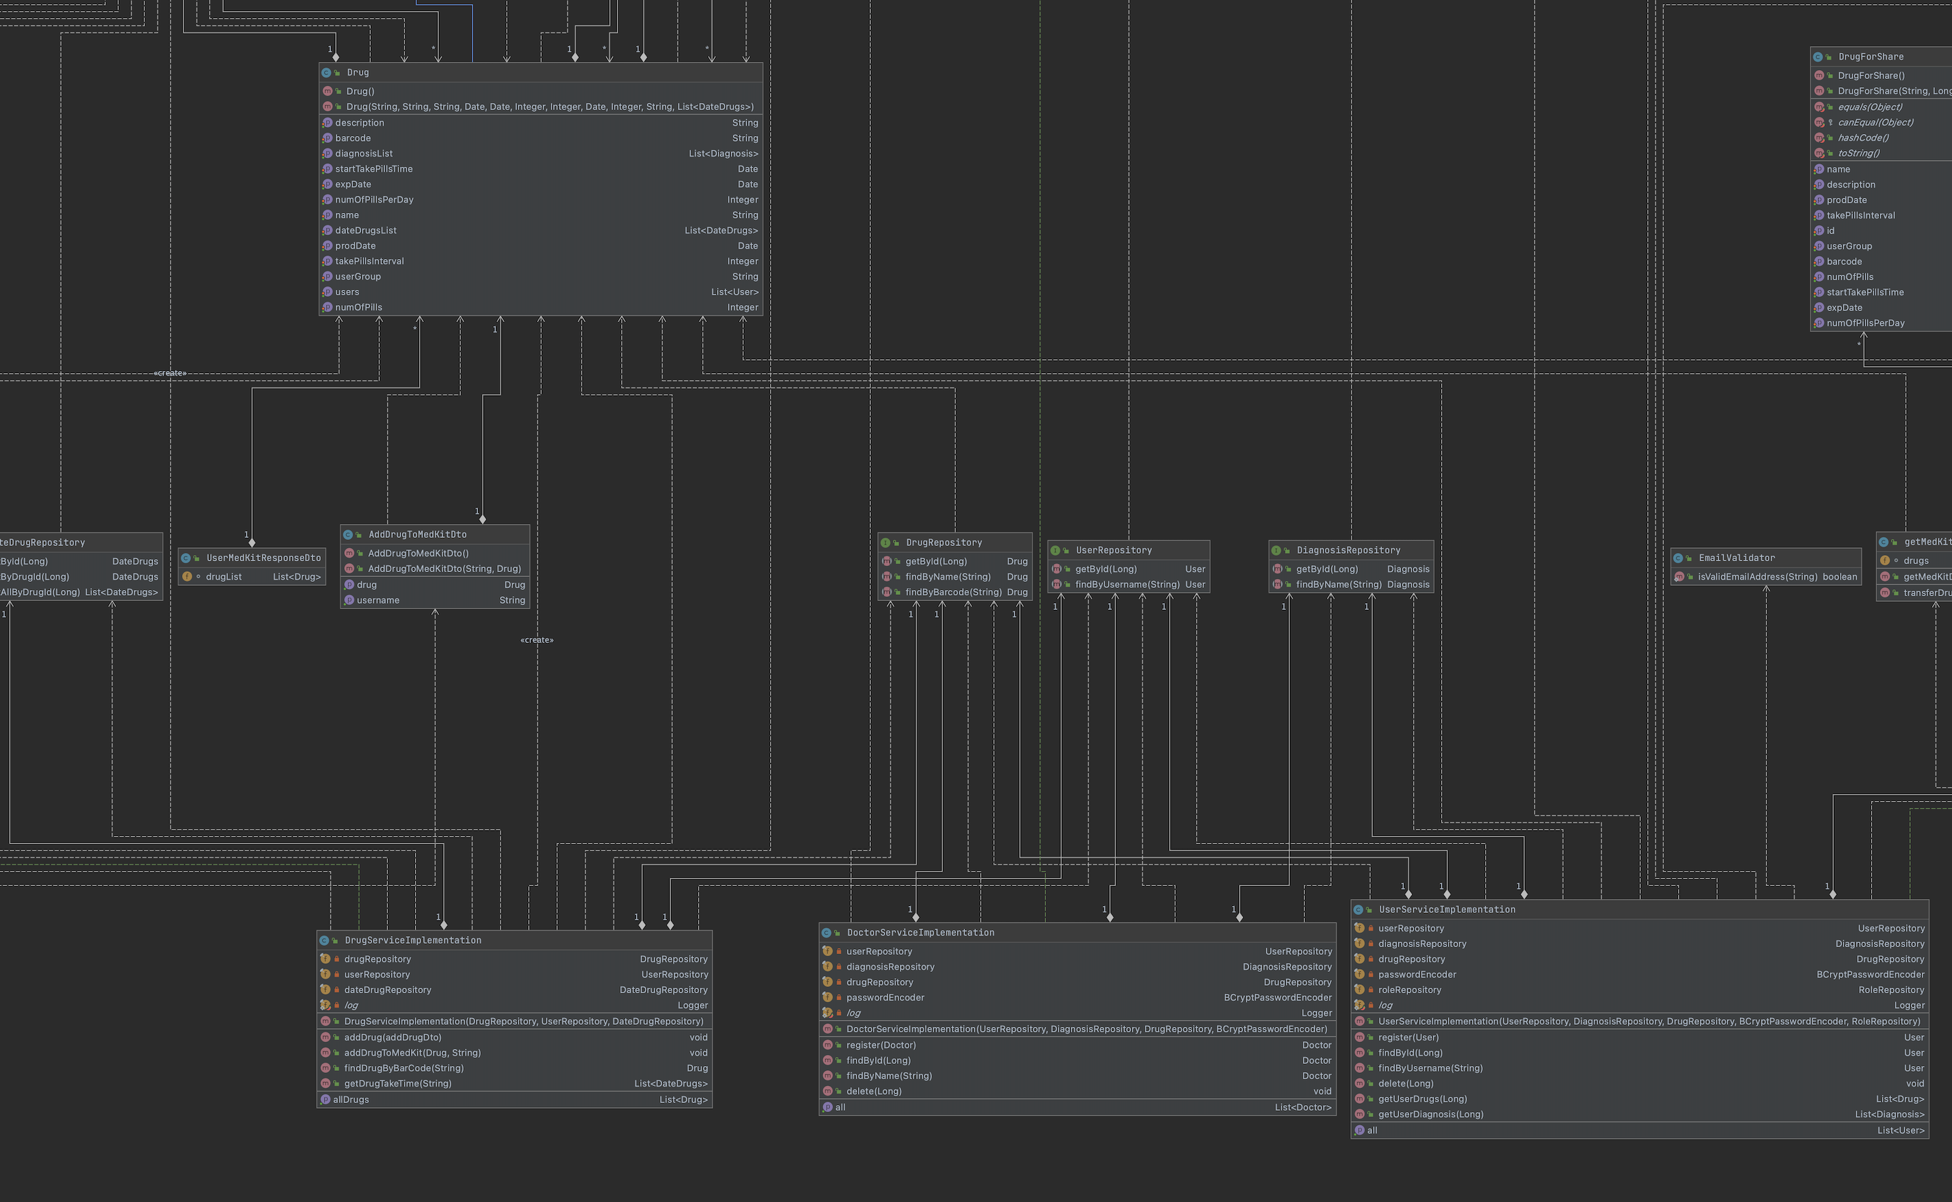
Фрагмент диаграммы классов сервера

Slide 30
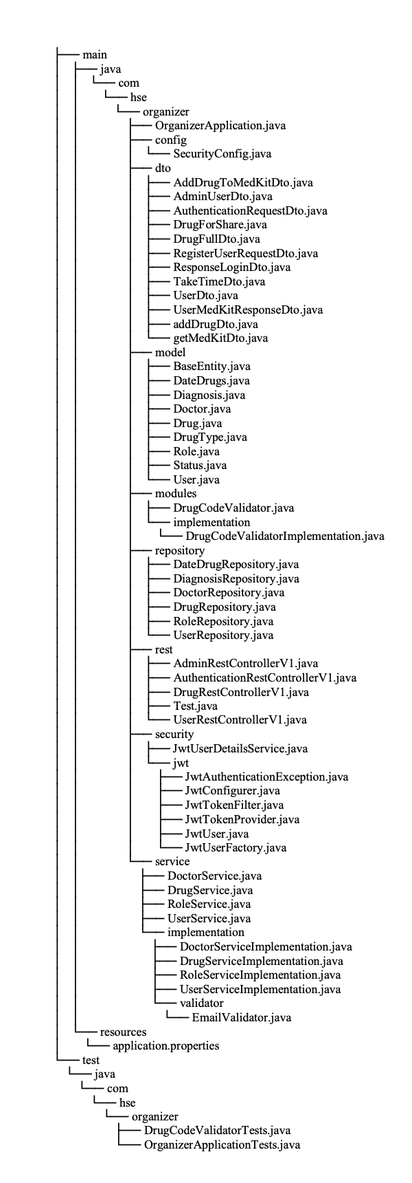
Структура файлов серверной части
Как мы можем видеть из диаграммы в директории src содержится 2 пакета, а именно main и test, в пакете test – содержаться все Unit тесты для приложения. В пакете main – содержаться исполняемые Java классы.
В директории main, содержаться 2 папки: resources и java. Папка resources содержит один единственный файл, а именно application.properties, данный файл содержит настройки для подключения базы данных, константное время жизни JWT токена, а также кодовое слово, для его расшифровки.
В директории main содержится директории com > hse > organizer в ней располагается файл для запуска сервера OrganizerApplication, а также директории с кодом:
config – в ней содержится файл, который описывает возможности перехода по различным endpoint-ам: не авторизованных пользователей, пользователей имеющих ROLE_USER, а также имеющий роль ROLE_ADMIN;
dto – в этой директории содержаться сериализуемые оболочки для отправки данных на сервер, и получения данных от клиента;
model – в этой директории находятся все сущности хранящиеся в базе данных
modules – данный пакет содержит интерфейс и имплементацию валидатора препаратов;
repository – данный пакет содержит CRUD [27] классы – репозитории для различных сущностей, с их помощью мы взаимодействуем с данными хранящимися в базе данных;
rest – данный пакет содержит описание всех доступных endpoint-ов;
security – классы находящиеся в данном пакете, реализуют аутентификацию пользователей, с использованием технологии JWT;
service – данный пакет содержит интерфейсы и их имплементации, описывающие всю логику взаимодействия с базой данных, а именно обработку данных, сохранение данных, логирование, удаление данных, изменение данных.

Slide 31
База данных
Структура базы данных

Slide 32
Авторизация пользователей – JWT
Авторизация пользователей происходит при помощи технологии JWT, она позволяет:
Конфигурировать содержимое токена
Регулировать время жизни токена авторизации
Позволяет передавать данные в зашифрованном виде

Slide 33
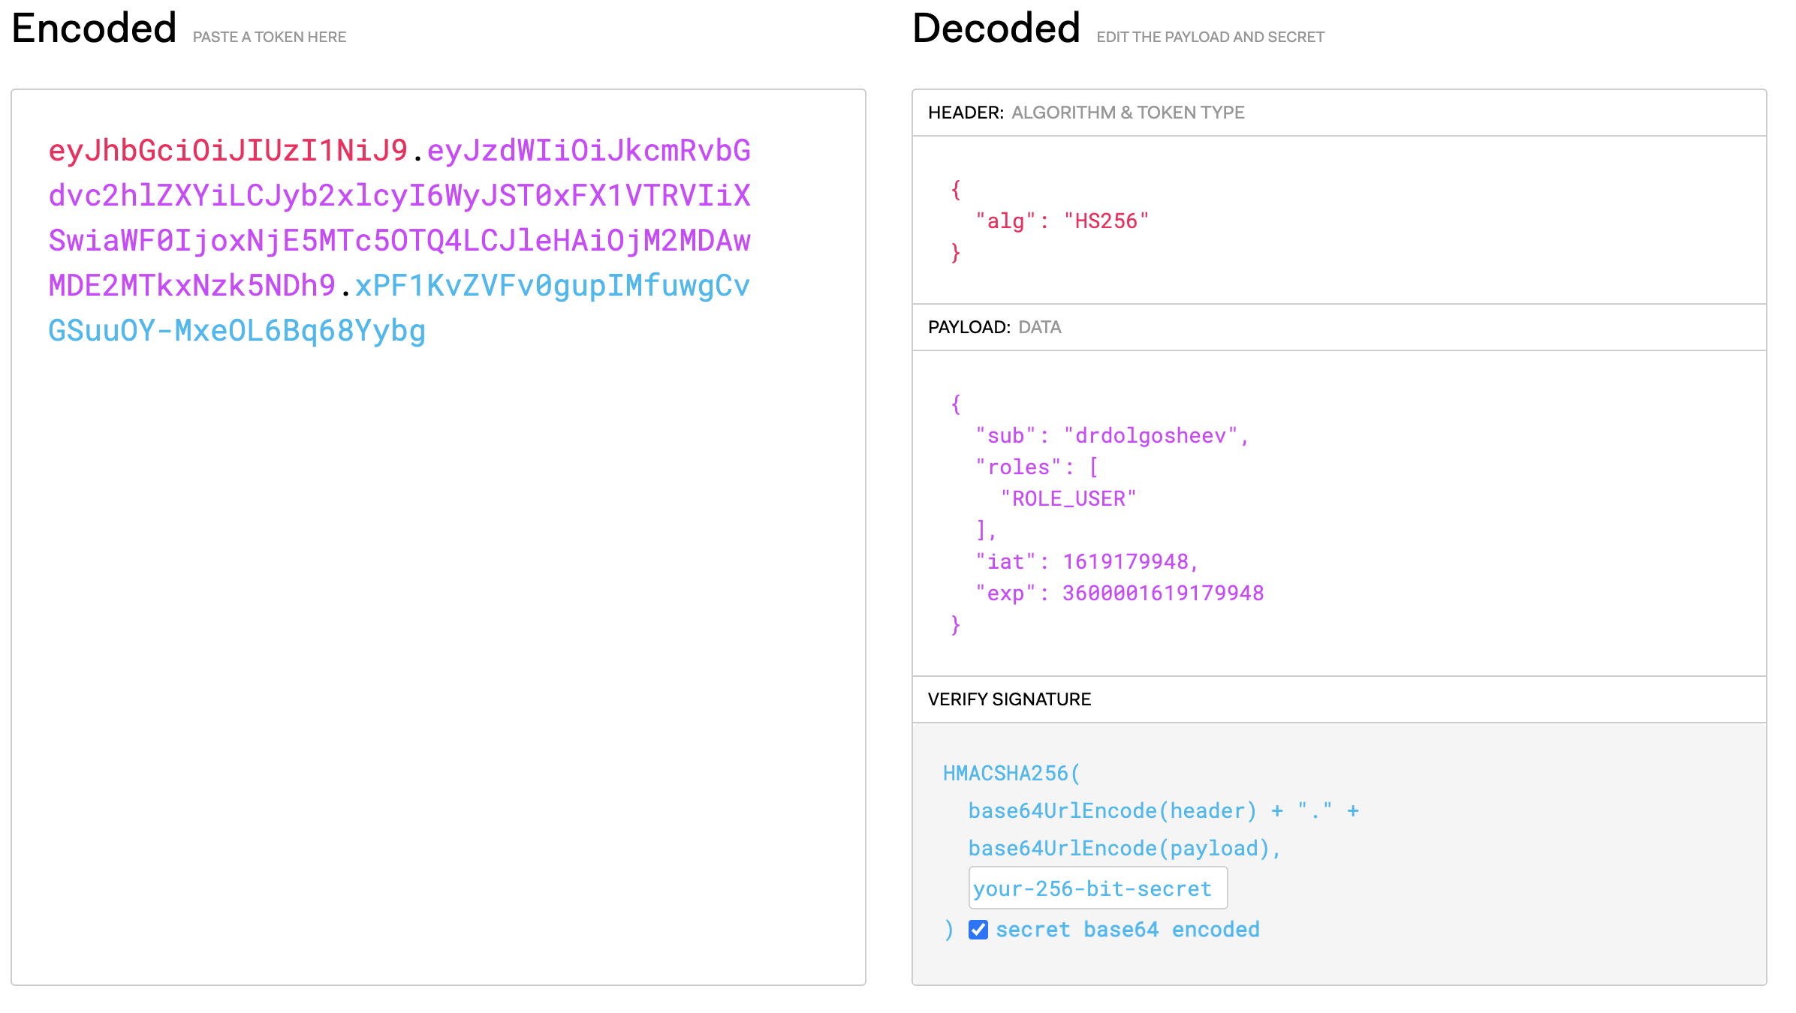
Структура JWT

Slide 34
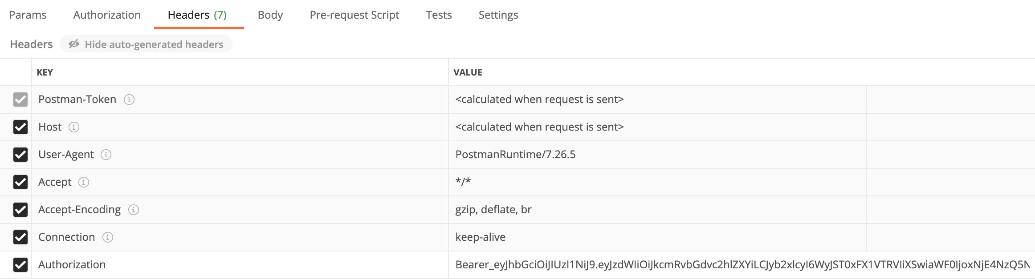
Запросы к серверу
Сервер представляет собой REST сервис, соответственно работает на основе HTTP и поддерживает следующие типы запросов: GET, POST, DELETE, PUT. Запросы содержат заголовки – в нашем случае Authorization: его значение Bearer_ + token, где token это уникальный токен сессии пользователя, а также некоторые стандартные заголовки
Notes:
По мимо аутефикации, регистрации и тестового эндпоинта

Slide 35
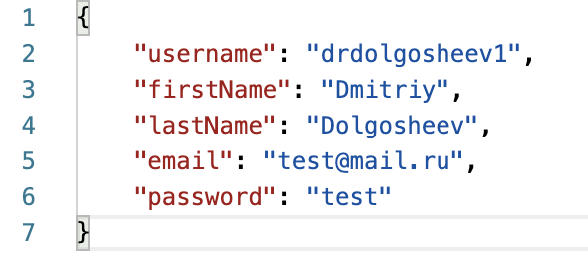
Запросы к серверу
Также каждый запрос содержит тело в формате JSON, структура всех возможных объектов для обработки сервером описаны в пакете DTO – Data Transfer Objects

Slide 36
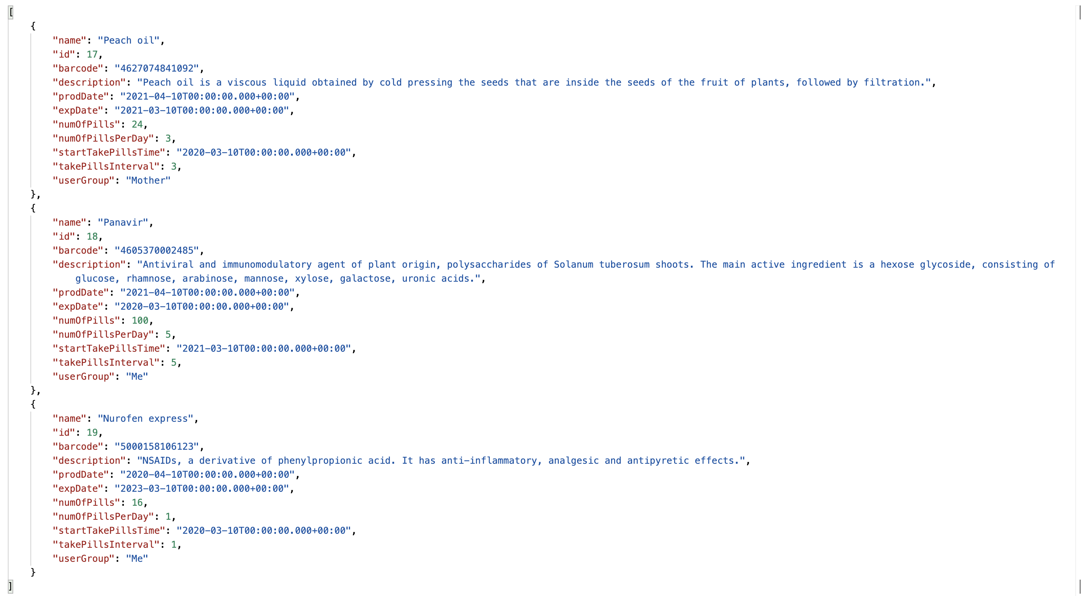
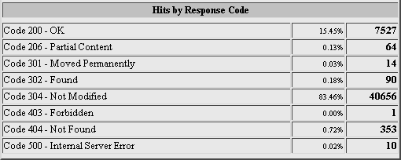
Ответы сервера
Пример возврата списка объектов сервера
HTTP response code – что отображает статус выполнения запроса

Slide 37
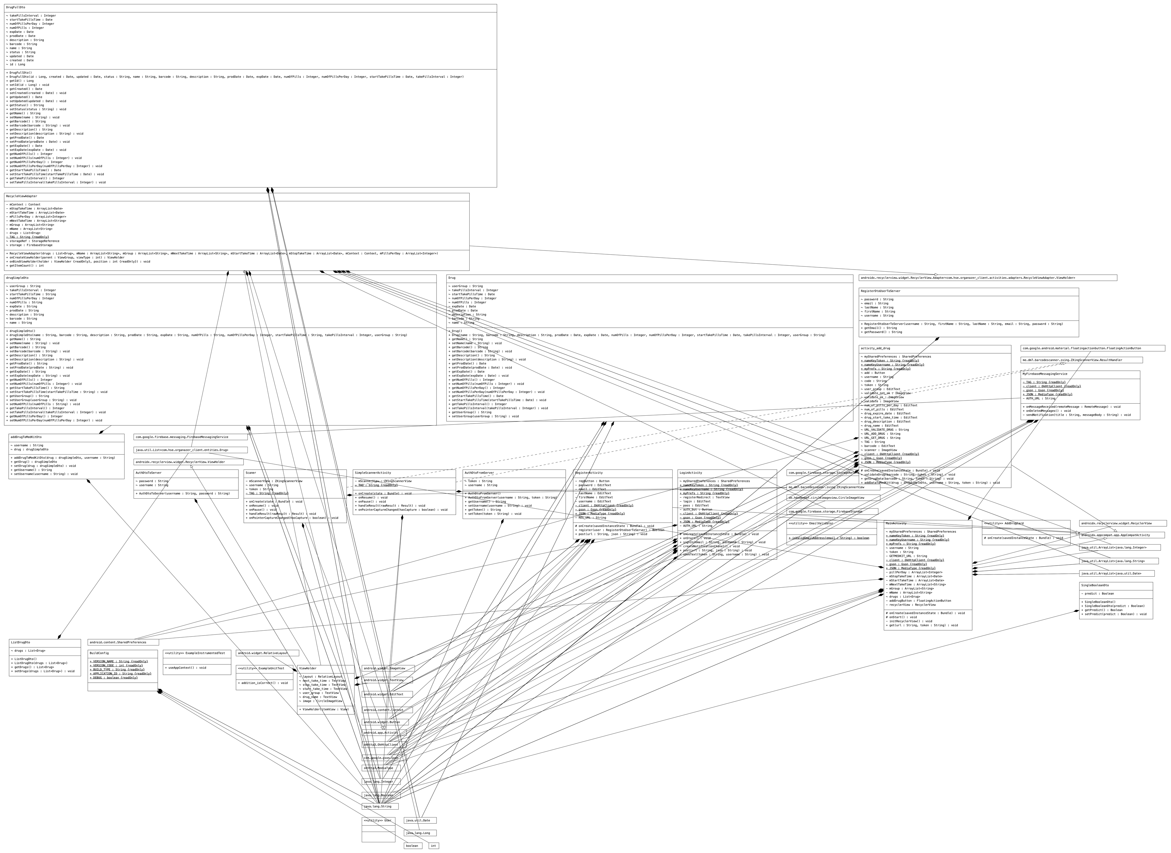
Диаграмма классов клиента

